Slide 1
Canvas в JavaScript
Рисование на Холсте

Slide 2
Тег <canvas>
Тег <canvas>создается в HTML-разметке и дает по умолчанию прямоугольную область размером 300x150px, но предназначен для рисования программными методами с помощью JS-кода. Как правило, для тега <canvas> задают атрибут id:
<canvas id="my-canvas"></canvas>
или еще width и height
<canvas id="my-canvas" width="450" height="500"></canvas>

Slide 3
Стили для Canvas
Ни в первом, ни во втором случае вы не увидите этой прямоугольной области, если выше/ниже него нет текста или пока не заданы css-свойства в виде background или border, т.к. canvas - это прозрачный по умолчанию элемент:
#my-canvas {
background-color: #ccc;
margin: 20px;
border: 3px solid #777;
width: 500px;
height: 250px;
}

Slide 4
Рисованние в Canvas
Для рисования на canvas для начала нужно обратиться к самому элементу. Проще и быстрее всего это сделать с помощью метода document.getElementById('some-id'). А затем сохранить в переменную (например, context) ссылку на двухмерный контекст методом getContext('2d').
function drawCanvas() {
var element = document.getElementById('mycanvas');
if(element.getContext) {
var context = element.getContext('2d');
}
}

Slide 5
Свойства canvas
для рисования в canvas чаще всего нужны его ширина и высота:
const canvas = document.getElementById('mycanvas');
console.log(canvas.width) // 300px по-умолчанию
console.log(canvas.height)// 150px по-умолчанию

Slide 6
Рисование фигур в Canvas

Slide 7

Рисование прямоугольника
<canvas width="500" height="250" id="for_rect"></canvas>
<script>
var canvas = document.getElementById('for_rect');
var context = canvas.getContext('2d');
context.fillStyle = "green";
context.fillRect(50,50,400,200);
</script>
В примере ниже на холсте в 500x200px мы нарисовали прямоугольник 400x200px с заливкой зеленого цвета, сместившись на 50px вправо и на 50px вниз.

Slide 8
Методы для рисования прямоугольника
Для создания прямоугольника без заливки, только с контуром, используется метод
context.strokeRect(x, y, width, height)
чтобы стереть прямоугольник, нужен метод:
context.clearRect(x, y, width, height)
чтобы стереть все, что нарисовано на вашем холсте
context.clearRect(0, 0, canvas.width, canvas.height);
для управления толщиной линии (контура) используется свойство lineWidth (по умолчанию равно 1px):
context.lineWidth = 5;
цвет заливки и обводки в canvas
context.fillStyle = "#900";
context.strokeStyle = "#f00";

Slide 9
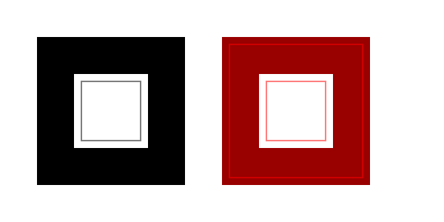
Прямоугольники
<canvas width="600" height="300" id="rect2" class="grid"></canvas>
var canvas = document.getElementById('rect2');
var context = canvas.getContext('2d');
context.fillRect(50, 50, 200, 200);
context.clearRect(100, 100, 100, 100);
context.strokeRect(110, 110, 80, 80);
context.strokeRect(60, 60, 180, 180);
context.fillStyle = "#900";
context.strokeStyle = "#f00";
context.fillRect(300, 50, 200, 200);
context.clearRect(350, 100, 100, 100);
context.strokeRect(360, 110, 80, 80);
context.strokeRect(310, 60, 180, 180);

Slide 10
Методы для создания Линий (PATH)
перемещение в точку с координатами x, y
context.moveTo(x,y);
Линия в точку с координатами:
context.lineTo(x1,y1);
context.lineTo(x2,y2);
...
context.lineTo(xn,yn);
Для создания контура сначала:
context.beginPath()
Создание обводки:
context.stroke()
Заливка фигуры:
context.fill()
Закрываем контур:
context.closePath()
Для фигур с заливкой закрывать контур (путь) необязательно - это сделает заливка по кратчайшему расстоянию между двумя соседними точками. Для фигуры с одной обводкой нужно либо закрыть контур (context.closePath()), либо дорисовать контур до начальной точкой методом lineTo(xstart, ystart).

Slide 11
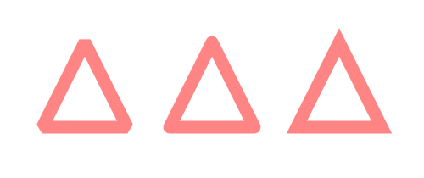
свойства и методы для контуров
Свойство/Метод | Значение | Назначение
lineCap | "butt" | "round" | "square" | Устанавливает внешний вид концов линий
lineJoin | "bevel" | "round" | "miter" (по умолчанию) | Устанавливает внешний вид углов, которые получаются при соединении линий
miterLimit | Положительное число | Определяет максимальную длину среза линий в месте соединения. Если текущая длина среза будет превышать заданное значение, то угол будет отображаться как при значении "bevel" свойства lineJoin
setLineDash(массив) | Массив чисел [линия, пропуск] | Определяет размер линий и пустых мест в пунктирной линии
getLineDash() | возвращает массив чисел [линия, пропуск] | Возвращает массив чисел для линий и пустых мест в пунктирной линии
lineDashOffset | Число с плавающей запятой (0.0 по умолчанию) | Указывает, где следует начинать тире массива в строке.
свойство lineJoin

Slide 12
Код для создания "марширующих муравьев"
const ants = document.getElementById('marching_ants');
const myCtx = ants.getContext('2d');
let offset = 0
myCtx.lineWidth = 3;
const drawAnts = () => {
myCtx.clearRect(0, 0, canvas.width, canvas.height);
myCtx.setLineDash([6, 3]);
myCtx.lineDashOffset = -offset;
myCtx.strokeRect(50, 50, 150, 150);
}
const marchingAnts = () => {
offset++;
if (offset > 18) {
offset = 0;
}
drawAnts();
setTimeout(marchingAnts, 20);
}
marchingAnts();

Slide 13
Рисуем дуги вместо круга в canvas
Вместо круга в canvas оздание дуги (arc), которая имеет центр с координатами в x,y, начало, заданное углом startAngle, и конец, заданный углом endAngle (оба угла задаются в радианах), а также логический параметр true|false, который говорит о том, создается ли дуга против или по ходу часовой стрелки (по умолчанию используется параметр по ходу часовой стрелки):
arc(x,y, radius, startAngle, endAngle, anticlockwise);
Для arc используются радианы, поэтому надо перевести градусы в радианы:
let radians = (Math.PI/180)*degrees.
Можно нарисовать дугу с заданными контрольными точками и радиусом:
context.arcTo(x1, y1, x2, y2, radius);

Slide 14
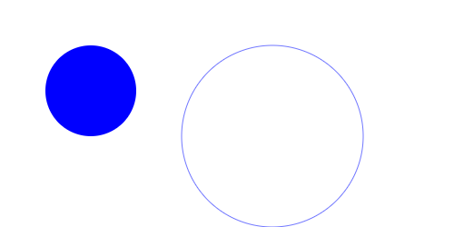
Рисование 2х кругов
var context = canvas.getContext('2d');
context.fillStyle = "blue";
context.arc(100, 100, 50, 0, 2 * Math.PI, false);
context.fill();
context.strokeStyle = "#7278ff";
context.beginPath();
context.arc(300, 150, 100, 0, 2 * Math.PI);
context.stroke();

Slide 15
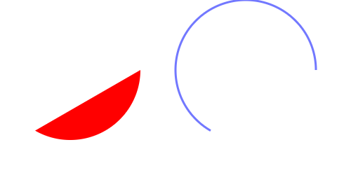
Рисование Дуг с заливкой и без
var canvas = document.getElementById('myArc');
var context = canvas.getContext('2d');
context.fillStyle = "red";
context.lineWidth = 3;
context.arc(100, 100, 100, 0, 2 * Math.PI/3, false);
context.fill();
context.strokeStyle = "#7278ff";
context.beginPath();
context.arc(350, 100, 100, 0, 2 * Math.PI/3, true);
context.stroke();

Slide 16
Анимация
В основном для создания анимации в canvas используют метод
var requestID = window.requestAnimationFrame(callback);
callback: функция, которая выполняется перед следующим рендерингом.
requestID: Возвращаемое значение, которое требуется, например, для метода cancelAnimationframe(requestID)
Примечание: Ваш callback метод сам должен вызвать requestAnimationFrame() иначе анимация остановится.
Обычно запросы происходят 60 раз в секунду, но чаще всего совпадают с частотой обновления экрана
Отмена анимации выполняется методом cancelAnimationframe(requestID)

Slide 17
Снег из кругов в Canvas
let canvas = document.getElementById('blocks'),
ctx = canvas.getContext('2d'),
cw = canvas.width, ch = canvas.height,
loopId;
class Circle {
constructor(x = 0, y = 0, radius = 5, fillColor = '#cde') {
this.x = x;
this.y = y;
this.radius = radius;
this.height = radius;
this.fillColor = fillColor;
this.velocityVal = Math.round(Math.random() * 5 + .5);
}
draw(context) {
context.beginPath();
context.fillStyle = this.fillColor;
context.arc(this.x, this.y, this.radius, 0, Math.PI * 2);
context.fill();
}

Slide 18
Снег из кругов в Canvas - 2
get velocity() { return this.velocityVal; }
set velocity(velocityVal) { this.velocity = velocityVal || this.velocityVal; }
animate(context, canvasHeight) {
this.y > this.height + canvasHeight ? this.y = -this.height :
this.y += this.velocity;
this.draw(context);
} }
let Circle1 = new Circle(),
Circle2 = new Circle(20, 30, 10, 'blue');
console.log(Circle1, Circle2);
Circle1.draw(ctx);
Circle2.draw(ctx);
let snowArray = [];
let randomSize = (size) => Math.round(Math.random() * size + 1);
function hexToRGB(hex, alpha) {
let r = parseInt(hex.slice(1, 3), 16),
g = parseInt(hex.slice(3, 5), 16),
b = parseInt(hex.slice(5, 7), 16);
return alpha ? "rgba(" + r + ", " + g + ", " + b + ", " + alpha + ")" :
"rgb(" + r + ", " + g + ", " + b + ")";
}

Slide 19
Снег из кругов в Canvas - 3
let roundAlpha = () => Math.ceil((Math.random() + .1) * 10) / 10;
for (let i = 0; i < 50; i++) { 'red');
snowArray.push(new Circle(randomSize(cw), randomSize(ch), randomSize(10), hexToRGB('#ffffff', roundAlpha() )));
snowArray[i].draw(ctx);
}
function loop() {
loopId = window.requestAnimationFrame(loop);
ctx.clearRect(0, 0, cw, ch);
for (snow of snowArray) {
snow.animate(ctx, ch);
}
}
window.onload = canvas.ondblclick = loop;
canvas.onclick = function() {
window.cancelAnimationFrame(loopId)
}

Slide 20
текст в canvas

Slide 21
Использование текста в canvas
указываем свойства текста:
context.font = '20px Arial';
context.fillStyle = 'black';
добавляем текст методом fillText():
context.fillText(‘Some text’, x, y)
let canvas = document.getElementById('myCanvas');
let context= canvas.getContext('2d');
context.font = '20px Arial';
context.fillStyle = 'black';
context.fillText('Это текст в Canvas!', 50, 100);

Slide 22
Выравнивание текста
свойства текста в canvas совпадают с теми, что есть в CSS:
context.textAlign = 'center';
context.textBaseline = 'middle';
context.fillText('Центральное размещение текста', canvas.width / 2, canvas.height / 2);
можно развернуть canvas, и вместе с ним и текст с помощью метода rotate():
context.rotate(0.2);
context.fillText('Перевернутый текст', canvas.width / 2, canvas.height / 2);
Использовать метод нужно ДО вывода текста методом fillText()

Slide 23
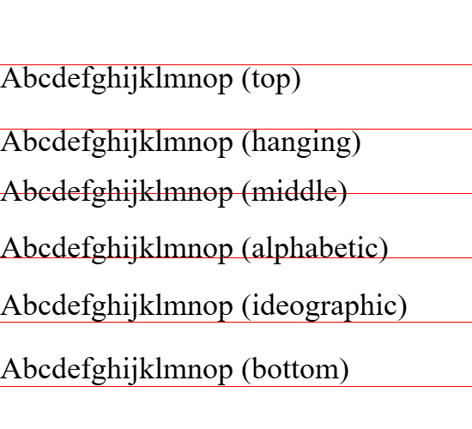
Свойство textBaseline
context.textBaseline - свойство Canvas, определяющеетекущую базовую строку при рисовании текста. Бывает:
ctx.textBaseline = "top" || "hanging" || "middle" || "alphabetic" || "ideographic" || "bottom";

Slide 24
Свойство context.textAlign
Свойство context.textAlign в Canvas определяет выравнивание текста, использованное при прорисовке.
Возможные значения:
context.textAlign = "left" || "right" || "center" || "start" || "end";
Следует помнить, что выравнивание основывается на значении x метода fillText().
Так что, если значение textAlign равно "center", то текст будет прорисован в x - (width / 2).

Slide 25
Измерение ширины текста
текст обычно размещается на линии с указанными координатами
чтобы его измерить, используется метод context.measureText() и свойство width
context.measureText('Canvas text').width
Например, для текста с рамкой
const canvas = document.getElementById('myCanvas'), ctx = canvas.getContext('2d'), text = 'Привет, мир!', x = 50, const y = 50, fontSize = 20;
ctx.font = fontSize + 'px sans-serif';
const textWidth = ctx.measureText(text).width;
const textHeight = fontSize;
ctx.fillText(text, x, y); // Рисуем текст
ctx.strokeStyle = 'black'; // Рисуем рамку
ctx.lineWidth = 2;
ctx.strokeRect(x - 5, y - fontSize - 5, textWidth + 10, textHeight + 10);

Slide 26
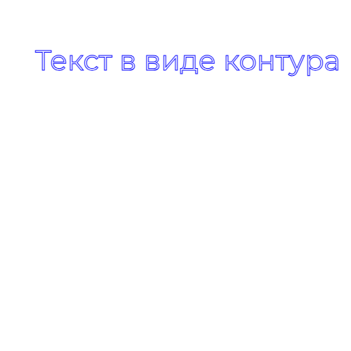
Создание текста в виде обводки (Контура)
Текст в виде обводки (контура) создается с помощью свойства strokeStyle и метода strokeText(‘text’, x, y):
context.strokeStyle = 'blue';
context.strokeText('Текст в виде контура', 150, 100);

Slide 27
Тень для текста
Тень определяется несколькими свойствами:
ctx.shadowColor = '#808080';
ctx.shadowColor = '#808080';
ctx.shadowBlur = 4;
ctx.shadowOffsetX = 2;
ctx.shadowOffsetY = 5;
Сначала описываются свойства тени, а затем уже отрисовывается текст:
ctx.fillText('Shadow Text Example', 100, 300);
Ссылка на MDN

Slide 28
ПРИМЕР: текстовые Часы в canvas
let canvas = document.getElementById('myCanvas'), cw = canvas.width, ch = canvas.height, cw_half = cw/2, ch_half = ch/2;
let context= canvas.getContext('2d');
context.font = '40px Montserrat, sans-serif';
context.fillStyle = 'grey';
context.textAlign = 'center';
context.textBaseline = 'middle';
function clockCanvas() {
let now = new Date().toLocaleTimeString();
context.clearRect(0, 0, cw, ch);
context.fillText(now, cw_half, ch_half);
requestAnimationFrame(clockCanvas);
}
clockCanvas();

Slide 29
изображения в canvas

Slide 30
изображения в canvas. Метод drawImage()
Синтаксис
drawImage(image, dx, dy)
drawImage(image, dx, dy, dWidth, dHeight)
drawImage(image, sx, sy, sWidth, sHeight, dx, dy, dWidth, dHeight)
image - это элемент для отображения в контексте. Функция принимает любой источник изображения, пригодный для отображения на холсте.
dx - координата по оси Х, обозначающая стартовую точку холста-приёмника, в которую будет помещён верхний левый угол исходного image.
dy - координата по оси Y, обозначающая стартовую точку холста-приёмника, в которую будет помещён верхний левый угол исходного image.
dWidth - ширина изображения, полученного из исходного image. Эта опция позволяет масштабировать изображение по ширине. Если опция не задана, изображение не будет масштабировано.
dHeight - высота изображения, полученного из исходного image. Эта опция позволяет масштабировать изображение по высоте. Если опция не задана, изображение не будет масштабировано.

Slide 31
изображения в canvas
sx - координата по оси X верхнего левого угла фрагмента, который будет вырезан из изображения-источника и помещён в контекст-приёмник.
sy - координата по оси Y верхнего левого угла фрагмента, который будет вырезан из изображения-источника и помещён в контекст-приёмник.
sWidth - ширина фрагмента, который будет вырезан из изображения источника и помещён в контекст-приёмник. Если не задана, фрагмент от точки, заданной sx и sy до правого нижнего угла источника будет целиком скопирован в контекст-приёмник.
sHeight - высота фрагмента, который будет вырезан из изображения источника и помещён в контекст-приёмник.

Slide 32
изображения в canvas
sx - координата по оси X верхнего левого угла фрагмента, который будет вырезан из изображения-источника и помещён в контекст-приёмник.
sy - координата по оси Y верхнего левого угла фрагмента, который будет вырезан из изображения-источника и помещён в контекст-приёмник.
sWidth - ширина фрагмента, который будет вырезан из изображения источника и помещён в контекст-приёмник. Если не задана, фрагмент от точки, заданной sx и sy до правого нижнего угла источника будет целиком скопирован в контекст-приёмник.
sHeight - высота фрагмента, который будет вырезан из изображения источника и помещён в контекст-приёмник.

Slide 33
Рисуем картинку
Если нам нужно нарисовать картинку в canvas частично, нужно указывать сначала координаты левого верхнего угла картинки-исходника и нужные размеры по ширине и высоте, а затем уже координаты расположения верхнего левого угла этой картинки в canvas, а также размеры в canvas по ширине и высоте. Учтите, если размеры не будут совпадать, то картинка в canvas будет отображаться с искажениями.

Slide 34
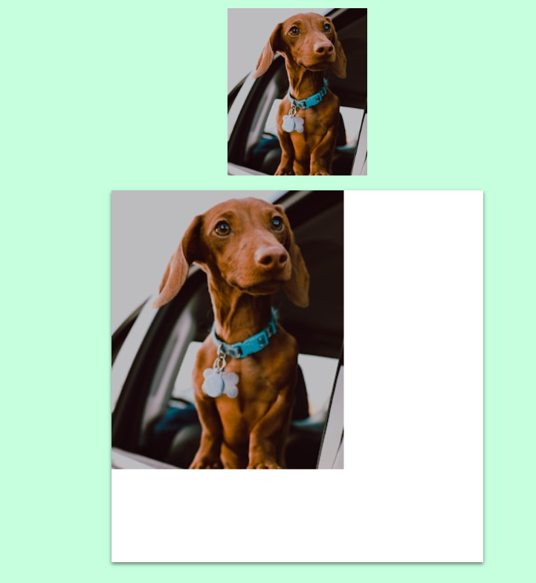
Варианты рисования картинок
Указываем изображение и точку начала рисования на холсте. Изображение поместиться полностью, если холст большой.
ctx.drawImage( image, 0, 0, );

Slide 35
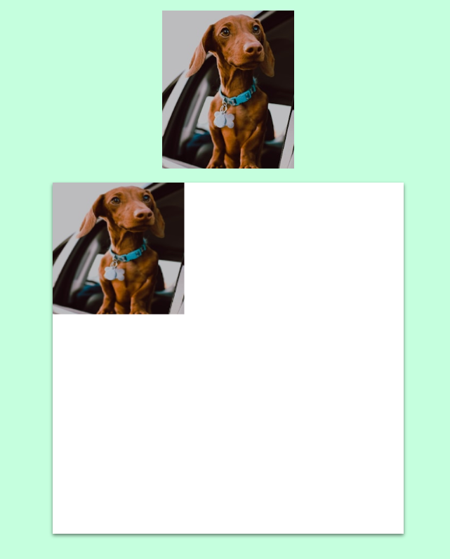
Варианты рисования картинок
Указываем изображение, точку начала рисования и размеры.
ctx.drawImage( image, 0, 0, 150, 150 );

Slide 36
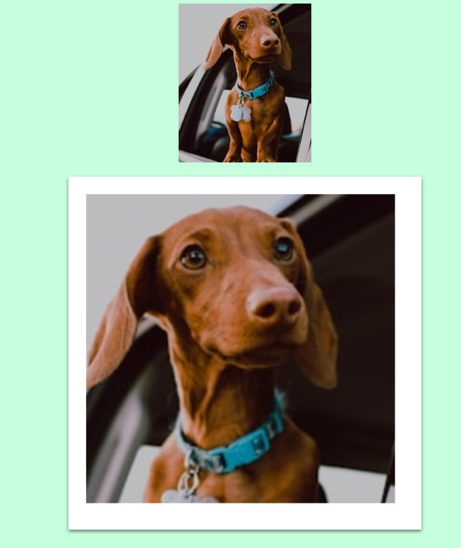
Варианты рисования картинок
ctx.drawImage(
image,
50, 0, //С какой точки начать захват (x, y исходного изображения)
200, 200, //Сколько нужно взять(width, height)
20, 20, //точка начала рсования на холсте (x,y of canvas)
350, 350 //Размер захвата (ширина, высота будущего изображения );

Slide 37
Проигрывание видео в canvas
let video = document.querySelector('video'),
btns = document.querySelectorAll('button'),
canvas = document.querySelector('canvas'),
context = canvas.getContext('2d');
let canvasWidth = canvas.clientWidth;
let canvasHeight = canvas.clientHeight;
btns.forEach(btn => {
btn.onclick = switchSrc;
})
function switchSrc(){
let dataSrc = this.dataset.src;
console.log(dataSrc);
video.src=dataSrc;
video.load();
video.play();
}

Slide 38
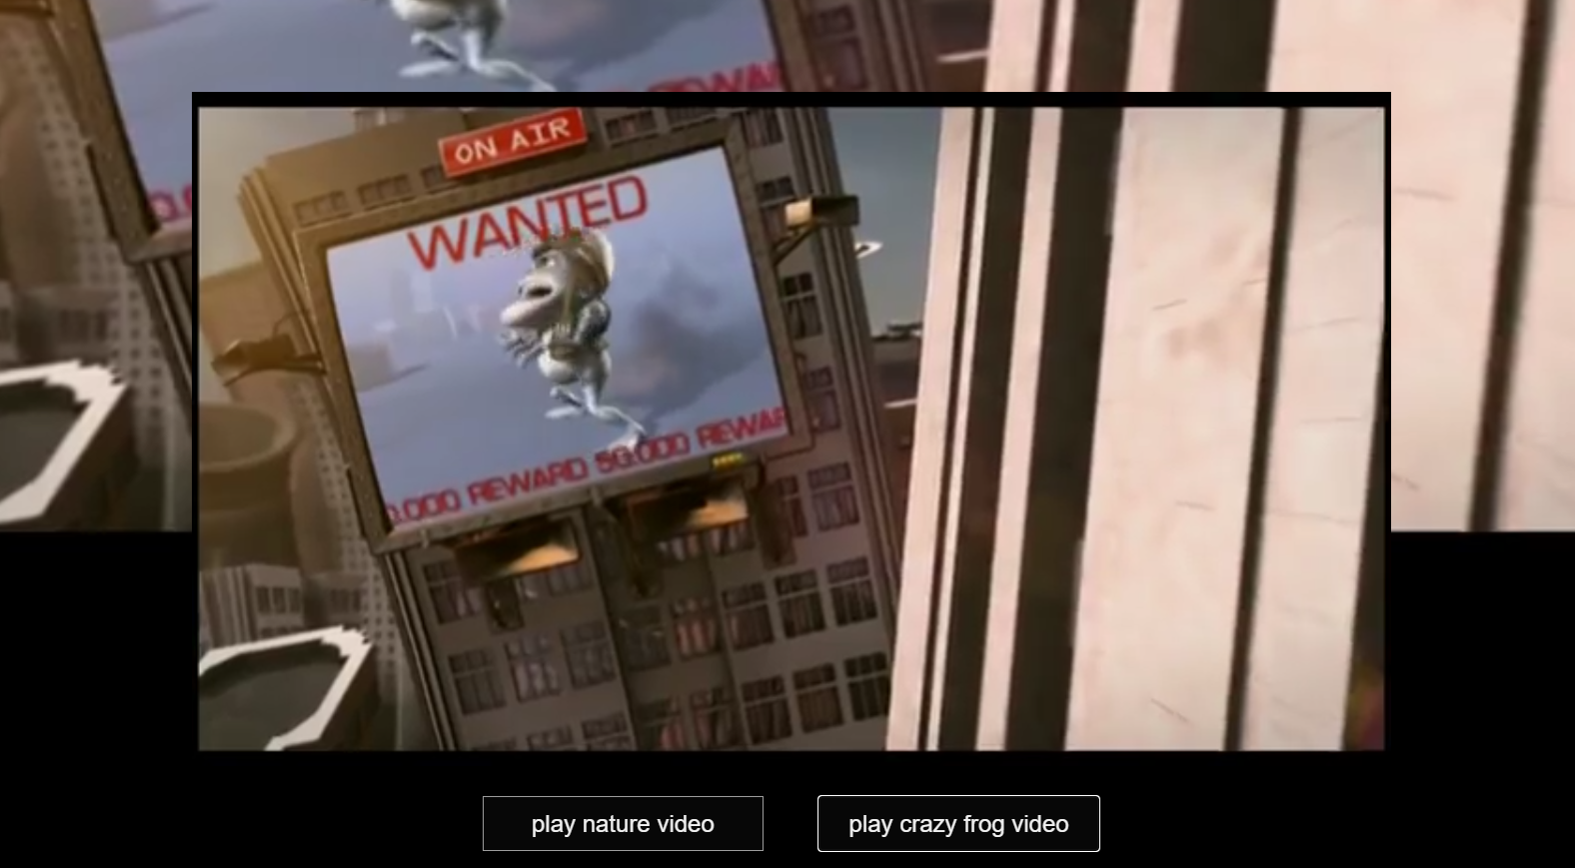
Проигрывание видео в canvas
video.onplay = function(){
if(video.paused || video.ended) return false;
draw(this, context, canvasWidth, canvasHeight);
}
function draw (video, canvas, width, height){
canvas.drawImage(video, 0,0, width, height);
setTimeout(draw, 20, video, canvas, width, height);
}

Slide 39
Плагины для работы с canvas

Slide 40
Particle.js
Плагин позволяет создавать системы соединенных линиями частиц в виде заднего фона для любого блока страницы или самостоятельного элемента.
Загрузите particles.js и добавьте блок для частиц и ссылку на плагин в скрипте:
<div id="particles-bg"></div>
<script src="js/particles.min.js"></script>
<script src="js/my-script.js"></script>

Slide 41
js-файл
добавьте скрипт в файле my-script.js, указав путь к файлу json с настройками
particlesJS.load('particles-bg', 'js/particlesjs-config.json', function() {
console.log('callback - particles.js config loaded');
});
Все опции (настройки) можно найти в таблице

Slide 42
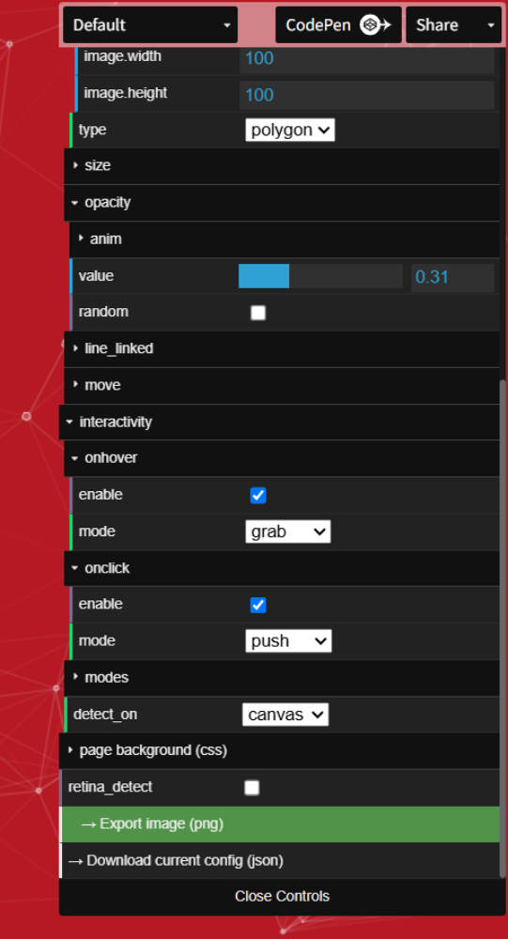
Опции Particle.js
Для того чтобы не выбирать опции в текстовом виде из таблицы, можно заглянуть не демо-страницу плагина и настроить все визуально, а потом скачать json-файл

Slide 43
CSS-стили для Particle.js
Для того чтобы были видны белые частицы, необходимо задать css-свойства для указанного в вашем коде блока.
Важно, чтобы у него был именно id для работы плагина. Это и будет селектором для CSS
canvas {
display: block;
position: absolute;
top: 0; left: 0;
}
#particles-bg { width: 100%;
height: 100%;
background-image: linear-gradient(#751010, #000); }
Текстовый блок имеет смысл расположить выше canvas
#text-over-canvas {
position: relative;
z-index: 1;
}

Slide 44
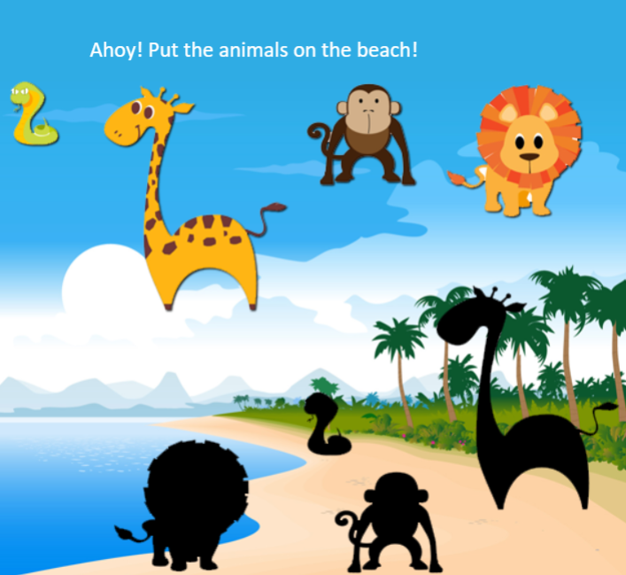
ИгРа с помощью konvajs
С помощью KONVAJS можно создавать массу эффектов и не только, а даже игры.
Код примера доступен по ссылке

Slide 45
Ссылки
generativeartistry.com
https://vincentgarreau.com/particles.js/
https://github.com/VincentGarreau/particles.js/
https://github.com/ottis/canvas-particles
https://www.bestjquery.com/demo/html5-canvas/
https://tipsy.github.io/bubbly-bg/
https://konvajs.org/

